Slide 1
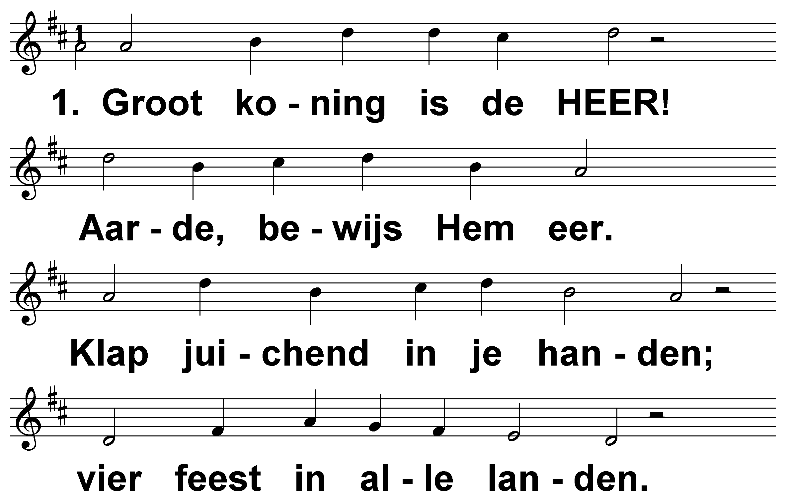
Psalm 97 (DNP) t. A.J. Maasland; m. Genève 1562

Slide 2
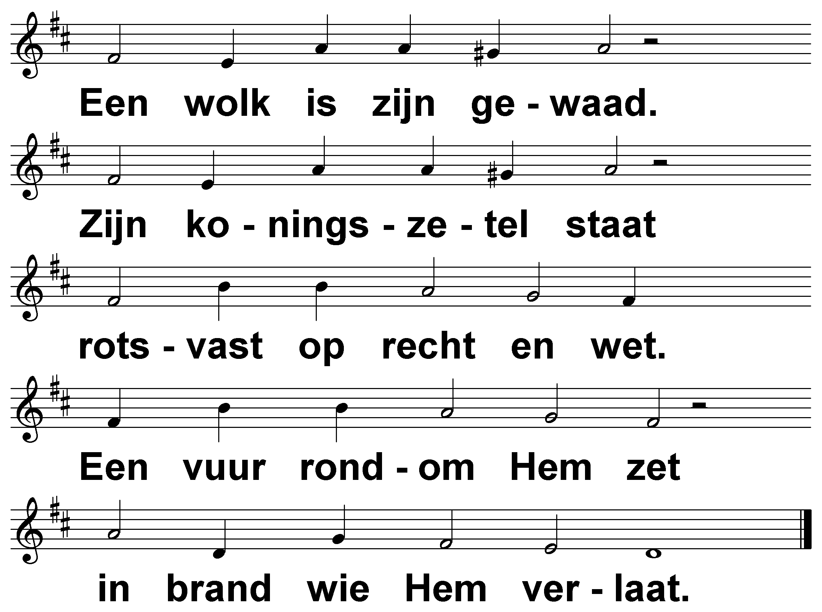
Psalm 97 (DNP) t. A.J. Maasland; m. Genève 1562

Slide 3
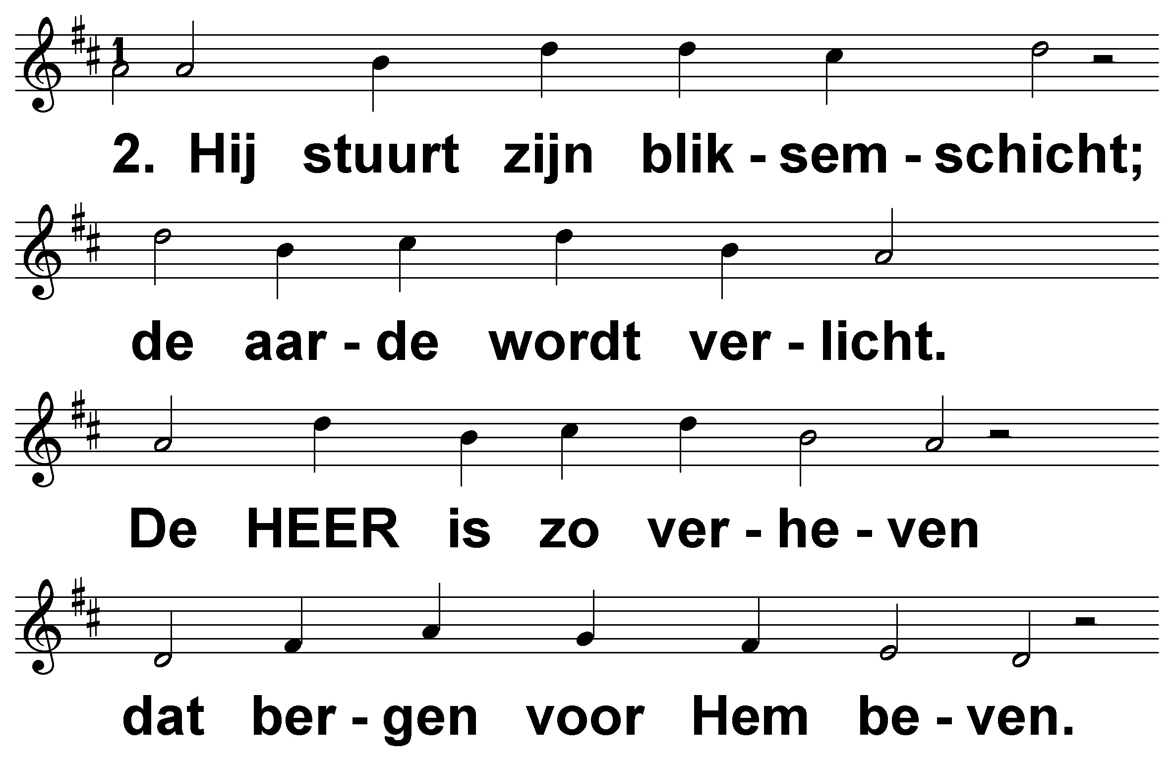
Psalm 97 (DNP) t. A.J. Maasland; m. Genève 1562

Slide 4
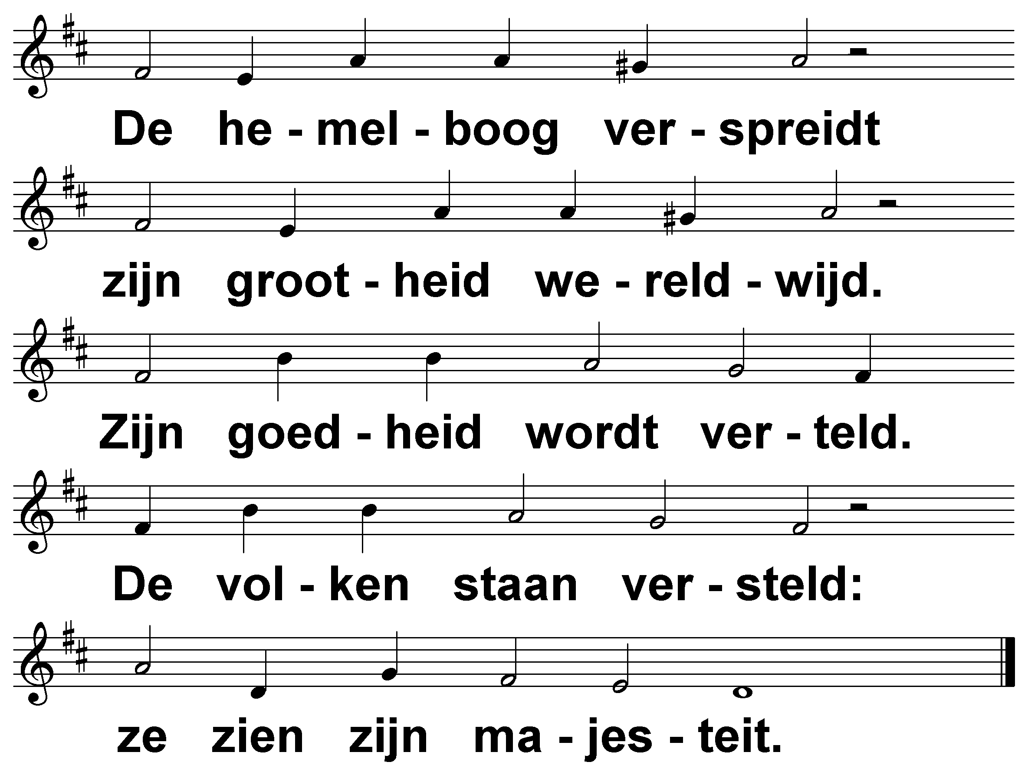
Psalm 97 (DNP) t. A.J. Maasland; m. Genève 1562

Slide 5
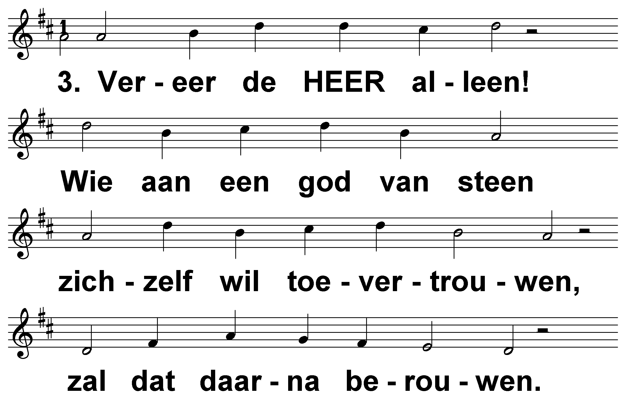
Psalm 97 (DNP) t. A.J. Maasland; m. Genève 1562

Slide 6
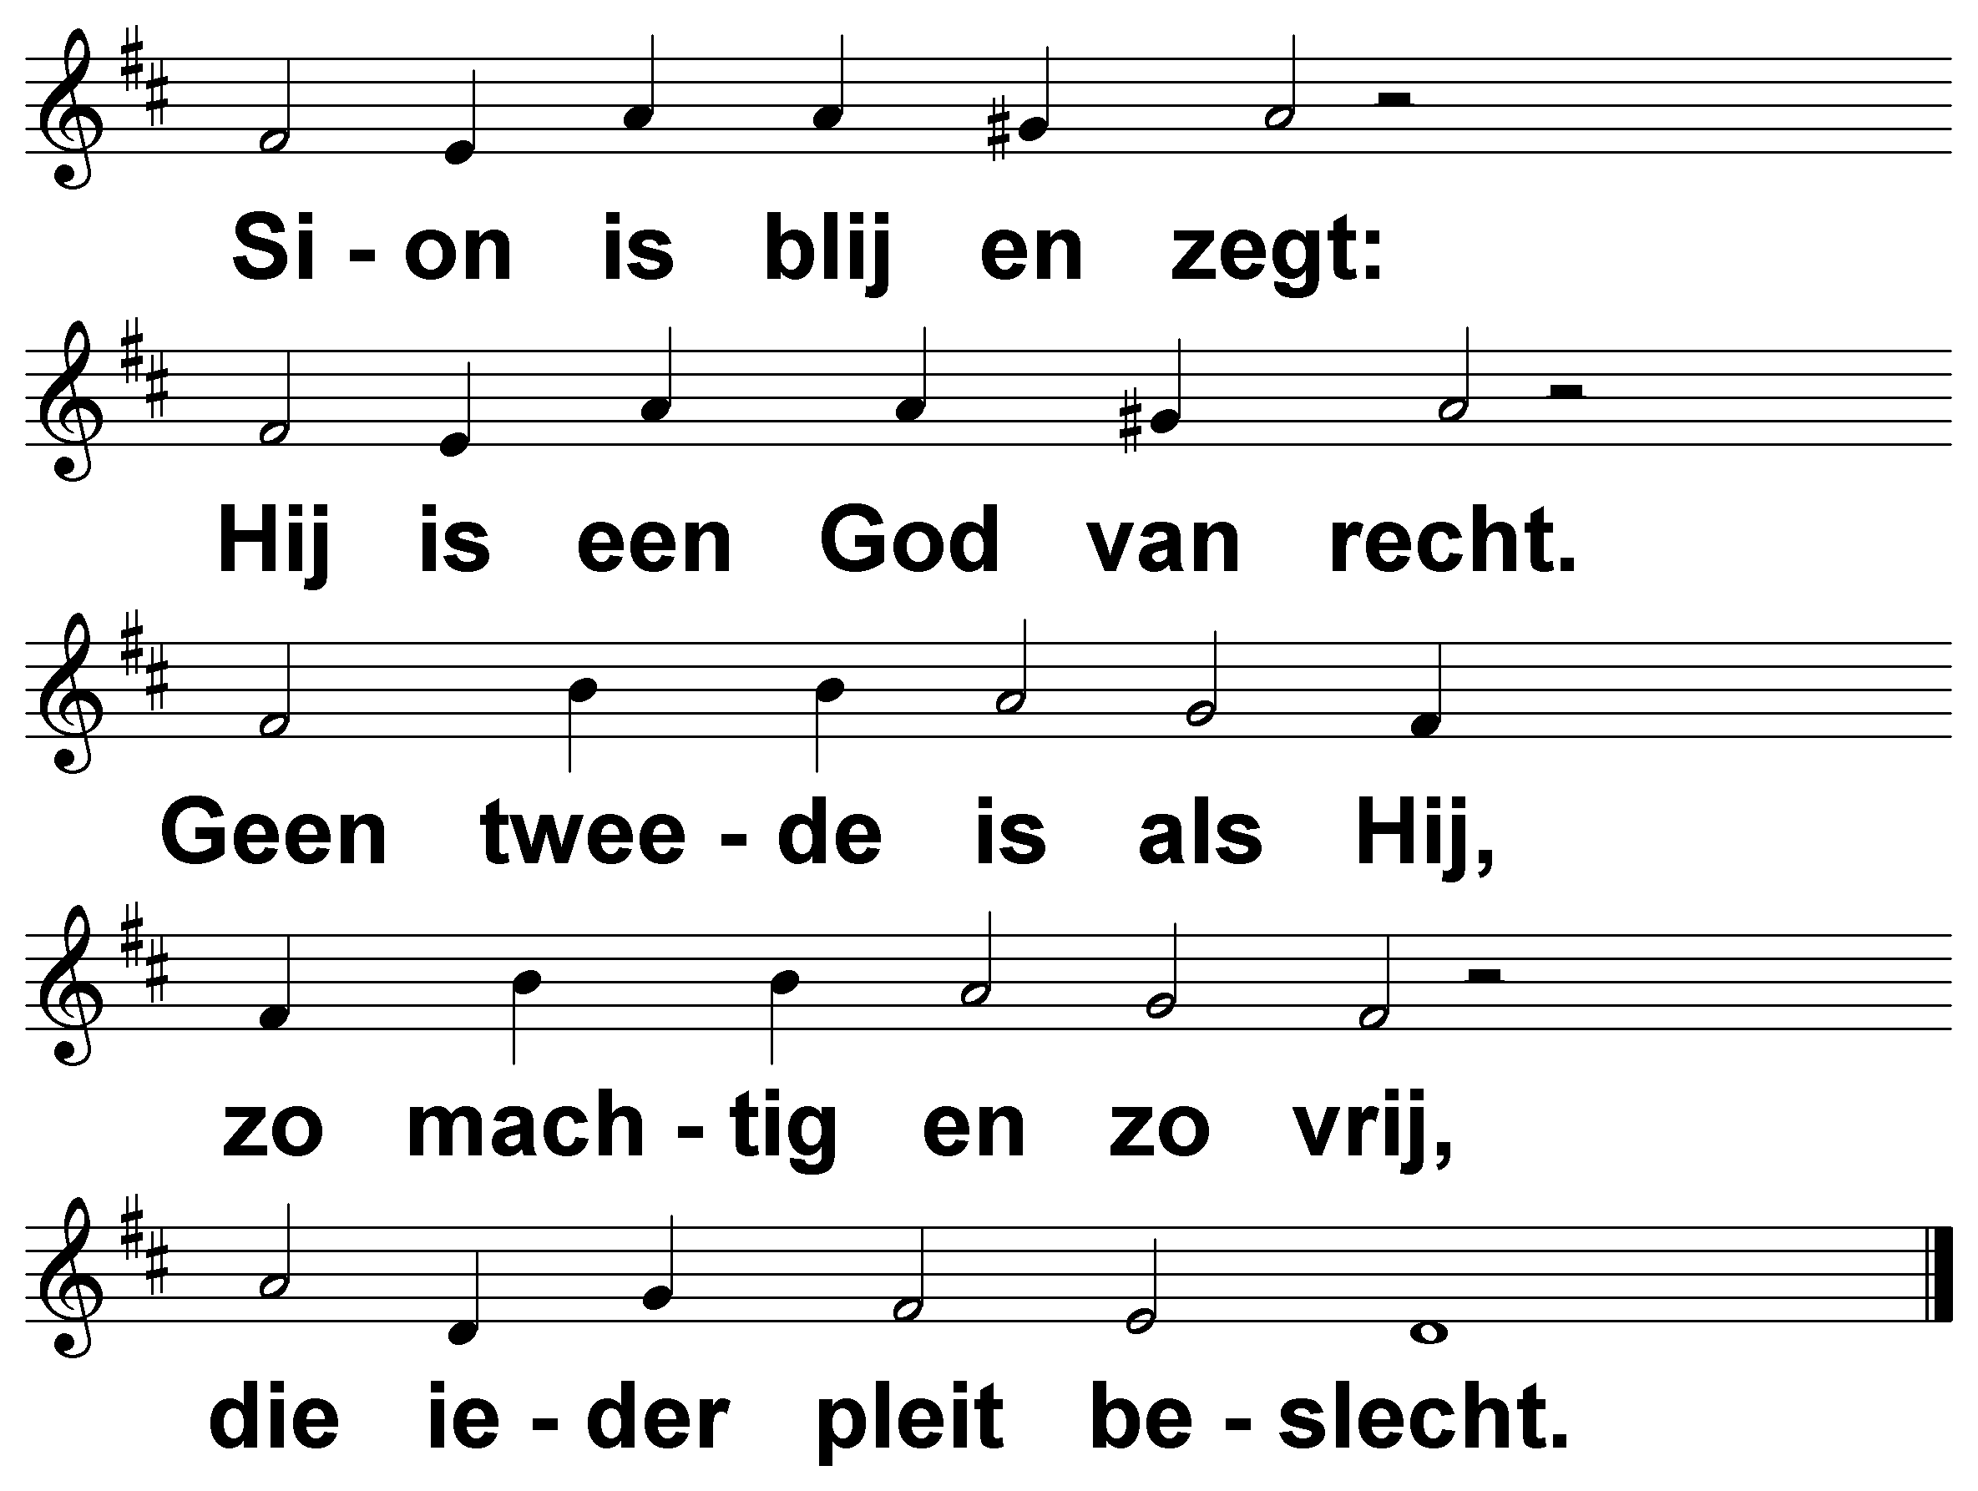
Psalm 97 (DNP) t. A.J. Maasland; m. Genève 1562

Slide 7
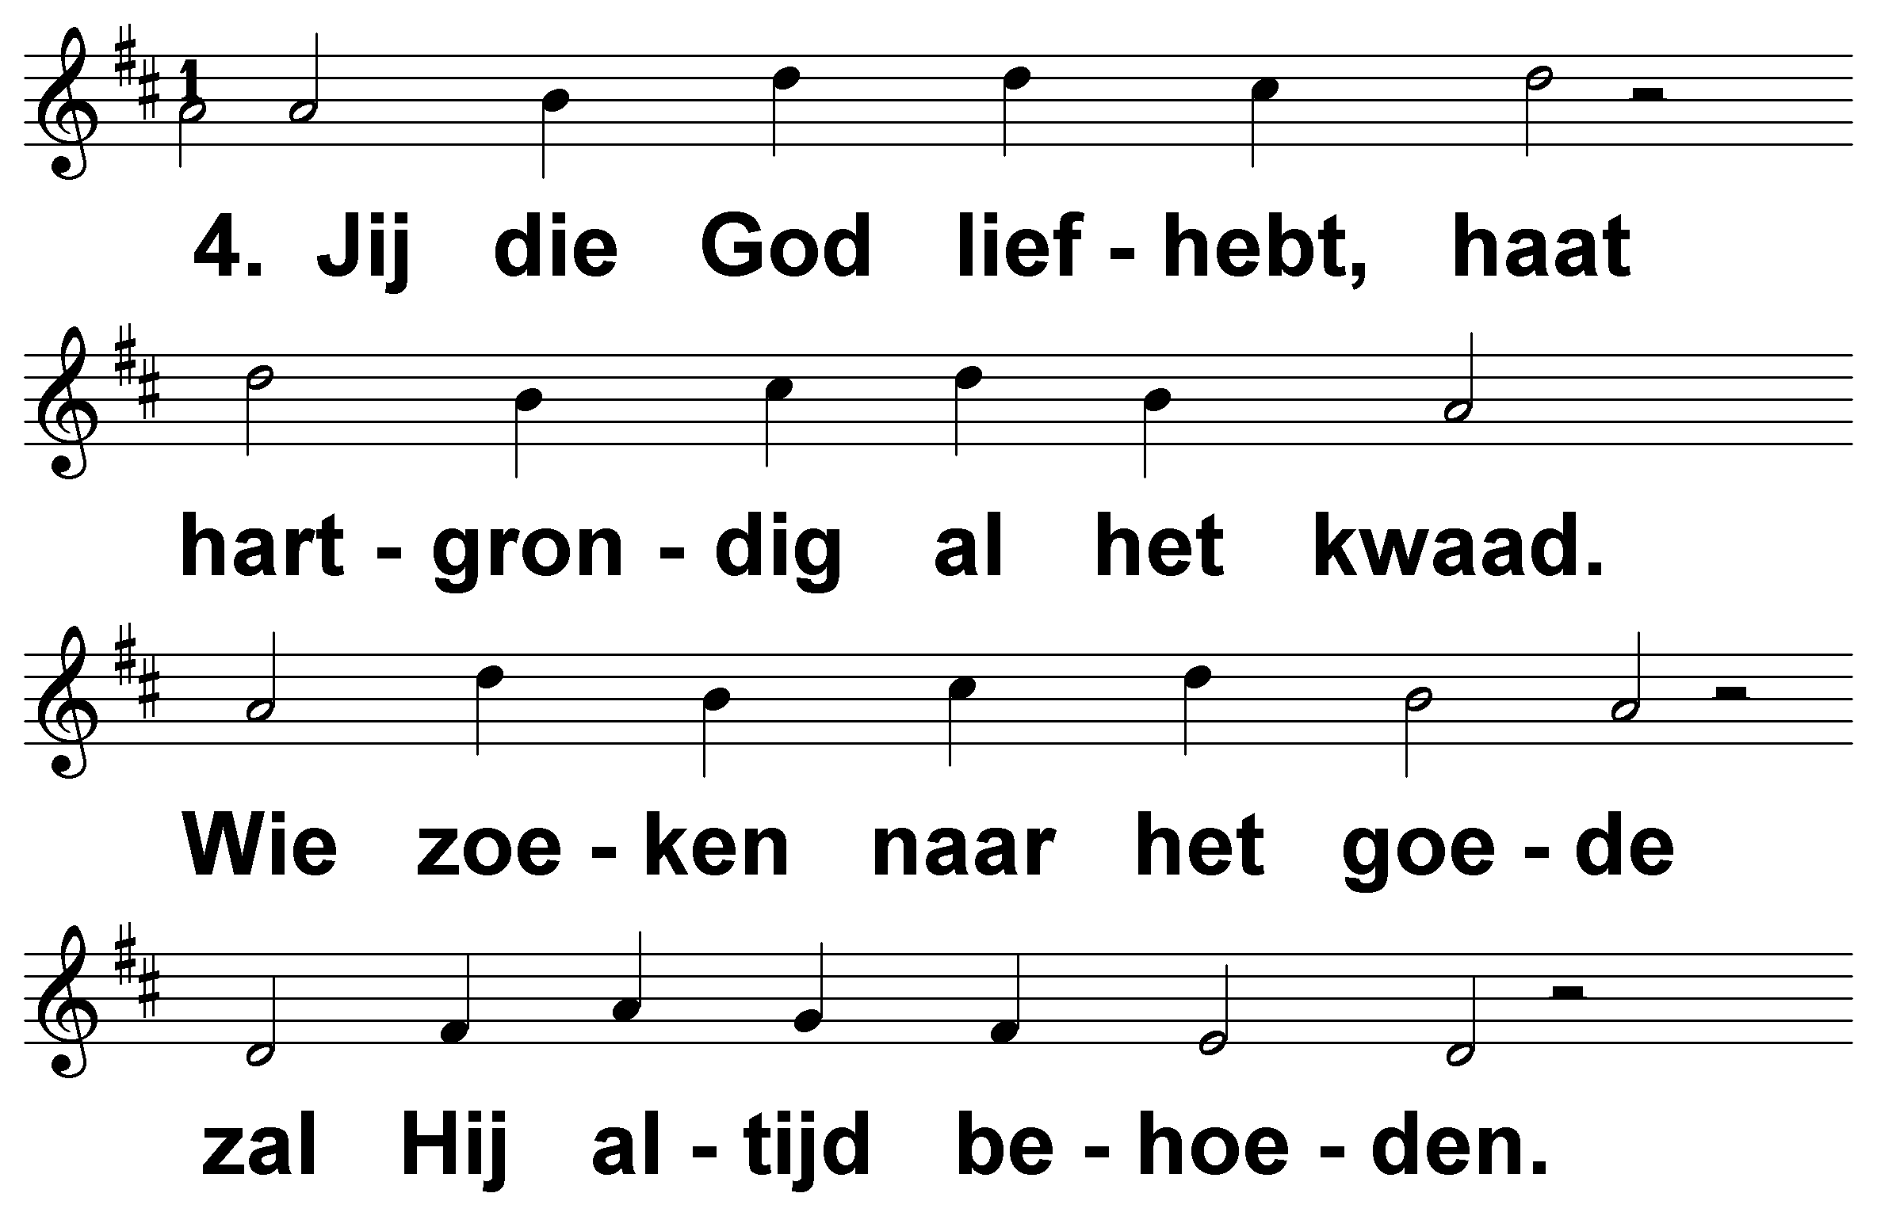
Psalm 97 (DNP) t. A.J. Maasland; m. Genève 1562

Slide 8
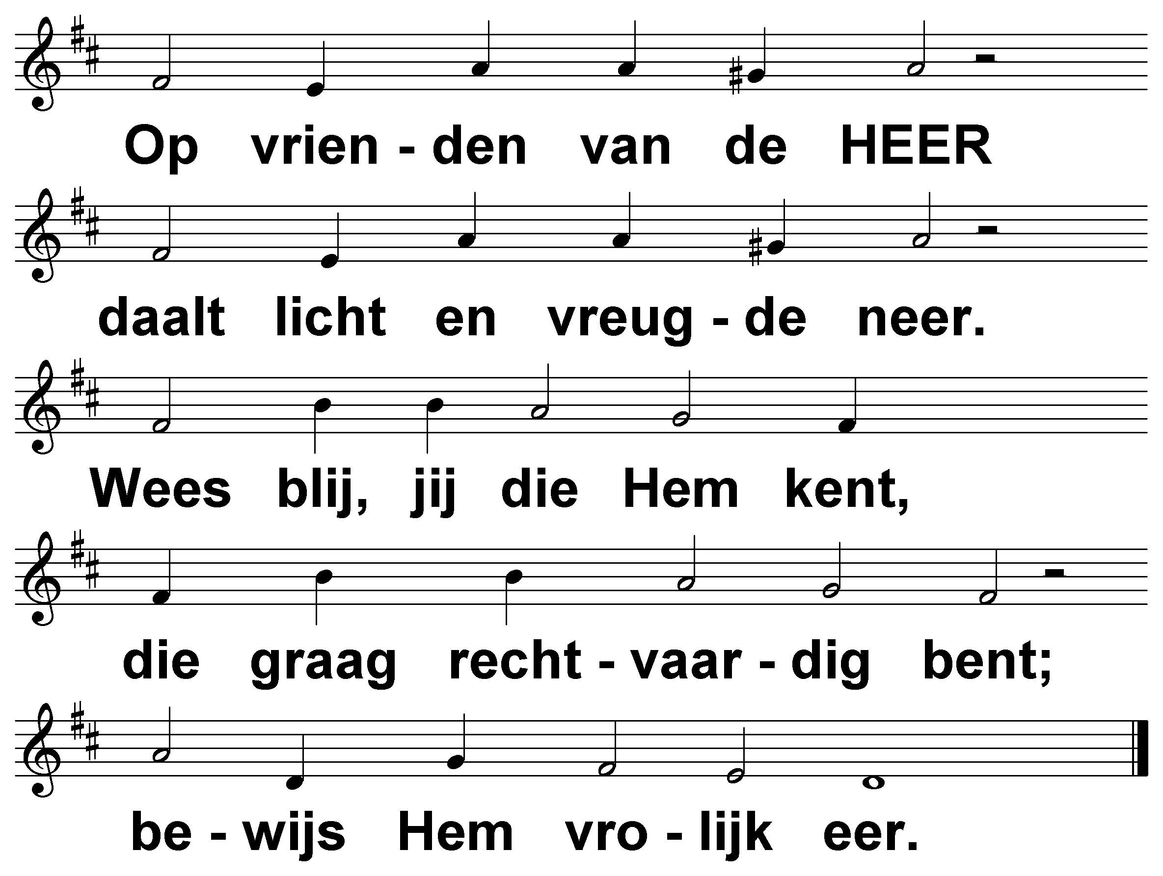
Psalm 97 (DNP) t. A.J. Maasland; m. Genève 1562

